Slide 1


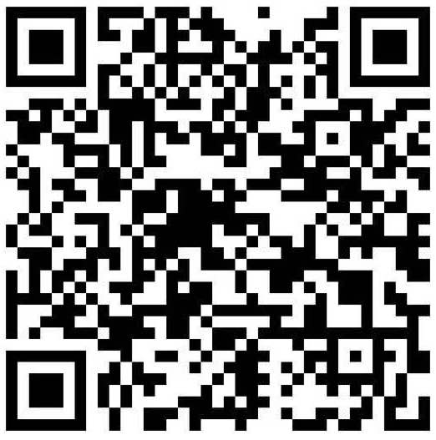

BitTiger
讲座讨论群
讲座负责人

Slide 2


八皇后 + 位运算
Maigo
10/5/2016
（图片仅供吐槽）

Slide 3
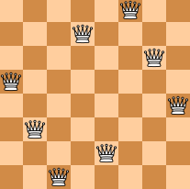
八皇后问题
在n*n棋盘上放置n个皇后
不能有多个皇后在同一行、同一列、同一45度斜线上
枚举放法，
或求放法总数

Slide 4
解法1：步步回眸
深度优先搜索(Depth First Search)
  依次枚举每行的皇后放在第几列
  用一个整型数组存储已经放好的皇后的位置
  枚举时现场检查冲突
慢！
  检查冲突时需要检查上方的每一行

Slide 5
解法2：雁过留痕
深度优先搜索(Depth First Search)
  依次枚举每行的皇后放在第几列
  用三个布尔数组(boolean array)记录每一竖、撇、捺是否已被占用，随时更新

Slide 6
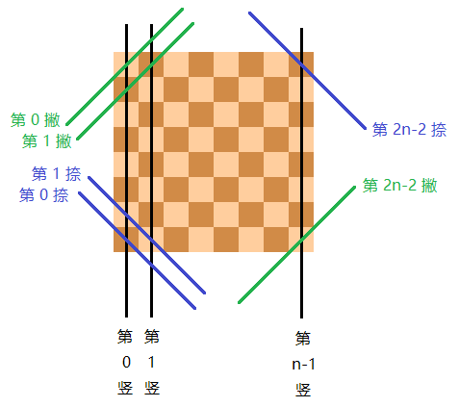
解法2：雁过留痕
撇的编号：
row + col
捺的编号：
n – 1 + col – row
快了！
  检查冲突为O(1)

Slide 7
位运算
思想：
  用一个32位整数代替一个长度为32的布尔数组
基本运算：
  与：5 & 6 = 4 (101 & 110 = 100)
  或：5 | 6 = 7 (101 | 110 = 111)
  异或：5 ^ 6 = 3 (101 ^ 110 = 011)
  取反：~5 = -6 (~00000101 = 11111010)
  左移：5 << 2 = 20 (101 << 2 = 10100)
  右移：5 >> 2 = 1 (101 >> 2 = 1)

Slide 8
位运算
模拟数组操作(bit array)：
  把第 i 位置1：a |= (1 << i);
  把第 i 位置0：a &= ~(1 << i);
  把第 i 位取反：a ^= (1 << i);
  读取第 i 位的值：(a >> i) & 1

Slide 9
解法3：以一当百
用三个bit array记录哪些竖、撇、捺已被占用
似乎并没有变快……
  毕竟每次只操作1位

Slide 10
位运算
取最后一个1的位置：
  a & -a
例：
  a = 00110100
  ~a = 11001011
  -a = 11001100
  a & -a = 00000100
枚举bit array中的1
(破坏性)：
while (a != 0) {
p = a & -a;
a ^= p;
Do something with p;
}

Slide 11
解法4：弹无虚发
不要枚举每个位置并检查冲突
直接枚举不冲突的位置
在第row行：
  竖冲突的位置：shu
  撇冲突的位置：pie >> row
  捺冲突的位置：na >> (n – 1 – row)
快到飞起来~

Slide 12
解法5：精益求精
把三个bit array由全局变量改成递归函数的形参(arguments)
递归调用时逐步移位
从第row行到第row+1行：
  竖冲突不变
  撇冲突右移
  捺冲突左移

Slide 13
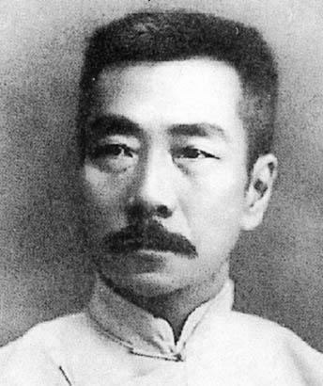
解法5
时间就像海绵里的水，只要愿挤，总还是有的。

Slide 14
总结
解法 | 代码行数 | 用时 | 提速原因
1. 步步回眸 | 35 | 47 s
2. 雁过留痕 | 34 | 21 s | 检查冲突的效率高了
3. 以一当百 | 32 | 21 s
4. 弹无虚发 | 31 | 3 s | 不检查失败，只枚举成功！
5. 精益求精 | 27 | 2 s | 减少位运算次数
总提速：20倍以上！
更短、更快、更好

Slide 15


本讲稿及代码将上传至：https://github.com/MaigoAkisame/Queens
欢迎关注我的知乎及知乎专栏：https://www.zhihu.com/people/maigo
https://zhuanlan.zhihu.com/maigo

